Slide 1
ESTADOS UNIDOS.-LA VUELTA AL MUNDO EN 885 JARDINES.-Bartram´s garden.-Phipps Conservatory .-John J. Tyler Arboretum .-Morris Arboretum.-Awbury Arboretum
Selección de textos y fotografías por
JOSE ELIAS BONELLS

Slide 2
Bartram´s garden
Jardín de Bartram es la más antigua sobreviviente jardín botánico en América del Norte. Situado en la orilla oeste del río Schuylkill en Fairmount Park , cubre (19 hectáreas) e incluye un histórico jardín botánico y arboreto (3,2 ha), establecido alrededor del año 1728). El jardín se encuentra cerca de la intersección de la calle 54 y Lindbergh Boulevard, Philadelphia, Pennsylvania .
Eventos especiales en el Jardín incluir una venta de primavera, planta anual, las festividades del día de madre, y los regalos de vacaciones y venta de verduras.

Slide 3
The John Bowman Biblioteca de Colecciones Especiales Bartram contiene una amplia colección de documentos y materiales relacionados con la historia del Jardín, así como la historia de Filadelfia y el desarrollo del campo de la botánica.
El sin fines de lucro John Bartram Asociación funciona el Jardín, en cooperación con el Departamento de Filadelfia de Parques y Recreación.
El jardín está en el sitio del destacado botánico estadounidense John Bartram 's (un granjero cuáquero) casa de piedra y granja en el río Schuylkill . Él construyó la casa original entre 1728-1731, y luego se expandió en gran medida, la adición de un cocina. 1740, y una de inspiración palladiana, fachada tallada entre 1758-1770.

Slide 4
La casa sigue en pie, al igual que su jardín original (circa 1728) y de efecto invernadero (1760).
Tres generaciones de la familia continuó Bartram el jardín como la principal colección de especies de plantas de América del Norte en el mundo.
La colección actual contiene una gran variedad de especies nativas y exóticas de plantas herbáceas y leñosas.
La mayoría fueron listadas en 1783 Catalogue costado la Bartrams 'de los árboles norteamericanos, arbustos y plantas Herbacious y ediciones posteriores.

Slide 5
El jardín también contiene tres árboles notables:
Franklinia Alatamaha - John y William Bartram descubrió un pequeño bosquecillo de este árbol en octubre de 1765 por Georgia Altamaha río . En ese momento John y William-después de una noche de acampada próxima al árbol (entonces con hojas rojizas) no tuvieron éxito en la localización de las flores o semillas. William posteriormente trajo semillas para el jardín para plantar (que lo hizo en 1777 con Juan poco antes de su muerte en septiembre de ese año).
El árbol fue nombrado en honor de un amigo de John Bartram, Benjamin Franklin . Franklinia fue visto por última vez en libertad en 1803.

Slide 6
Todos Franklinia crecimiento hoy en día son descendientes de los que propagan y distribuido por los Bartrams, y se le atribuye haber salvado lo de la extinción.
Cladrastis kentukea - Un árbol viejo en particular, posiblemente recogido por el francés planta explorador André Michaux en Tennessee y se envía a William Bartram en la década de 1790.
Ginkgo biloba - Ginkgo Este hombre se cree que es el último de los tres ginkgos originales introducidos a los Estados Unidos desde China, vía Londres, en 1785.

Slide 7
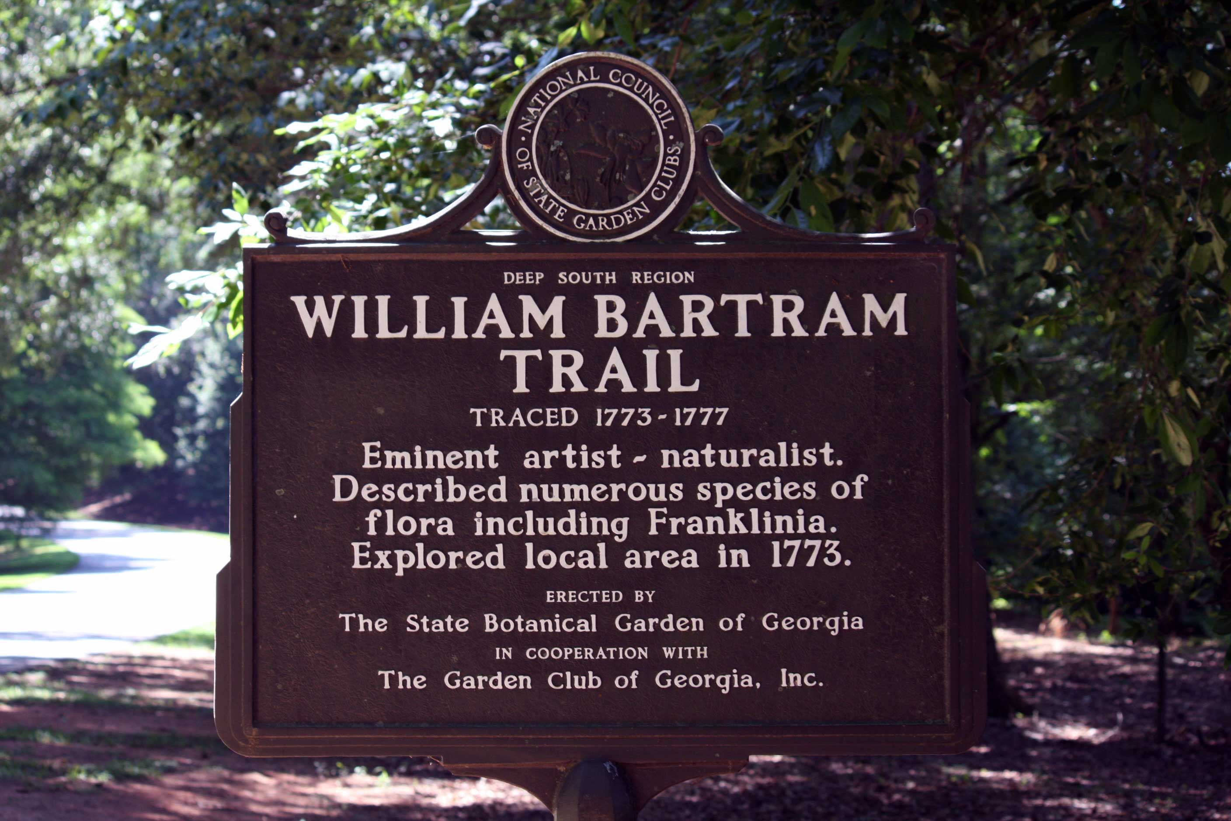
Notes:
Batram´s Garden

Slide 8
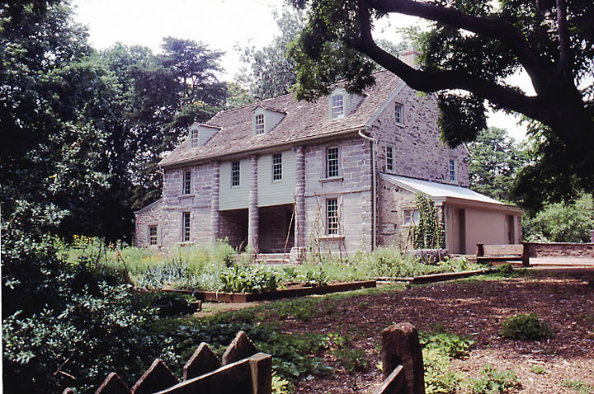
Notes:
Batram´s Garden.-House

Slide 9
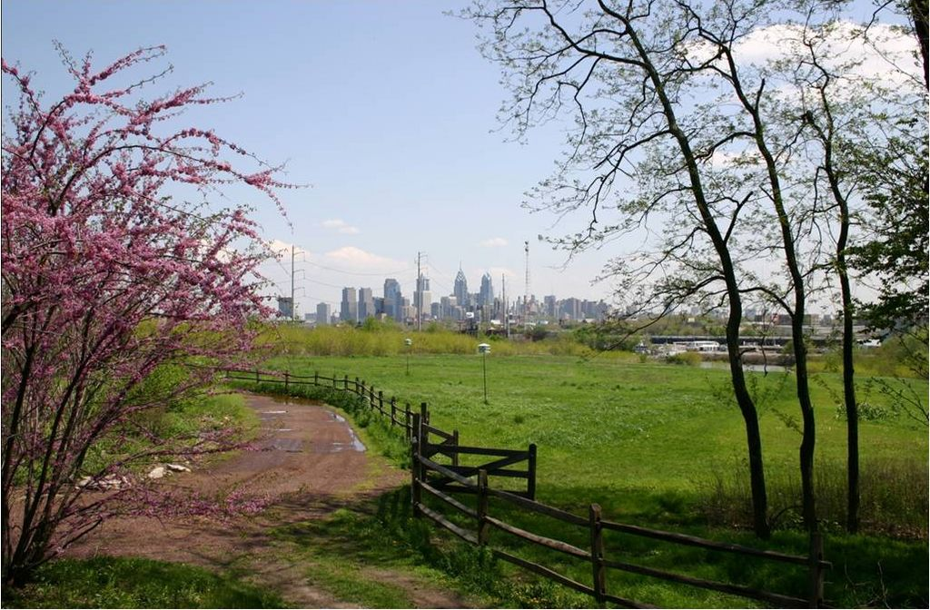
Notes:
Batram´s Garden

Slide 10
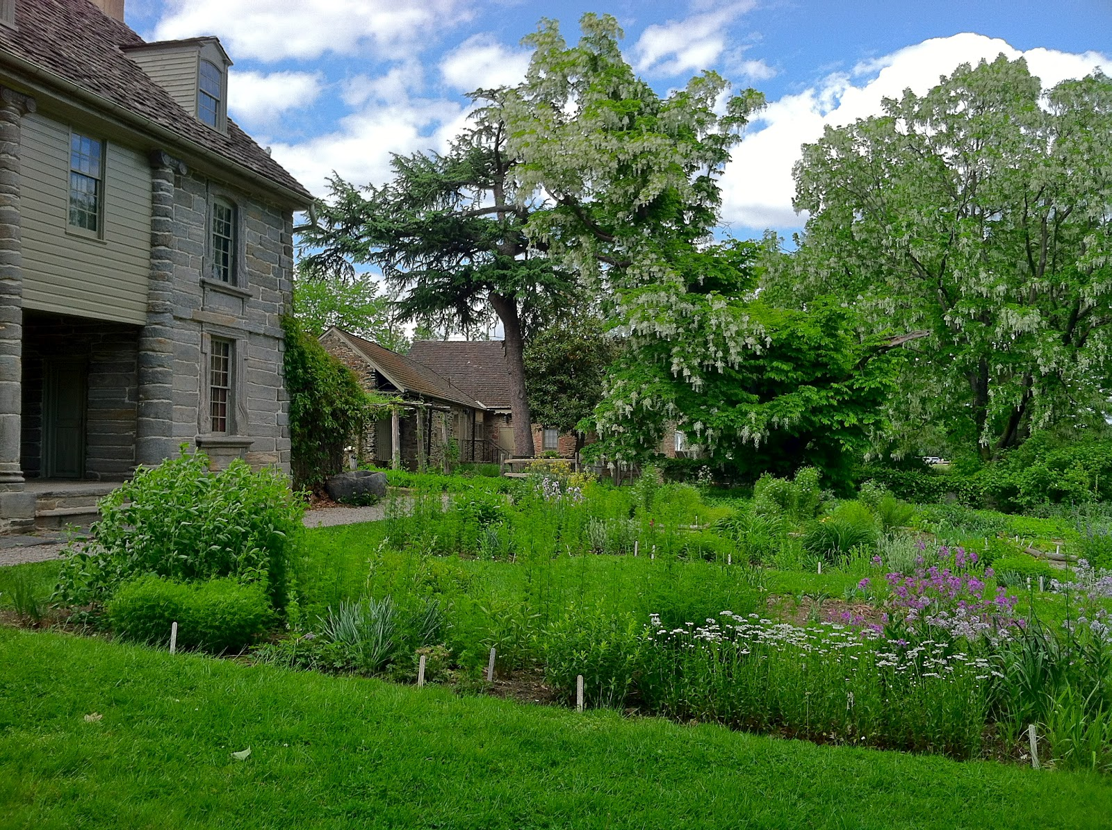
Notes:
Batram´s Garden

Slide 11
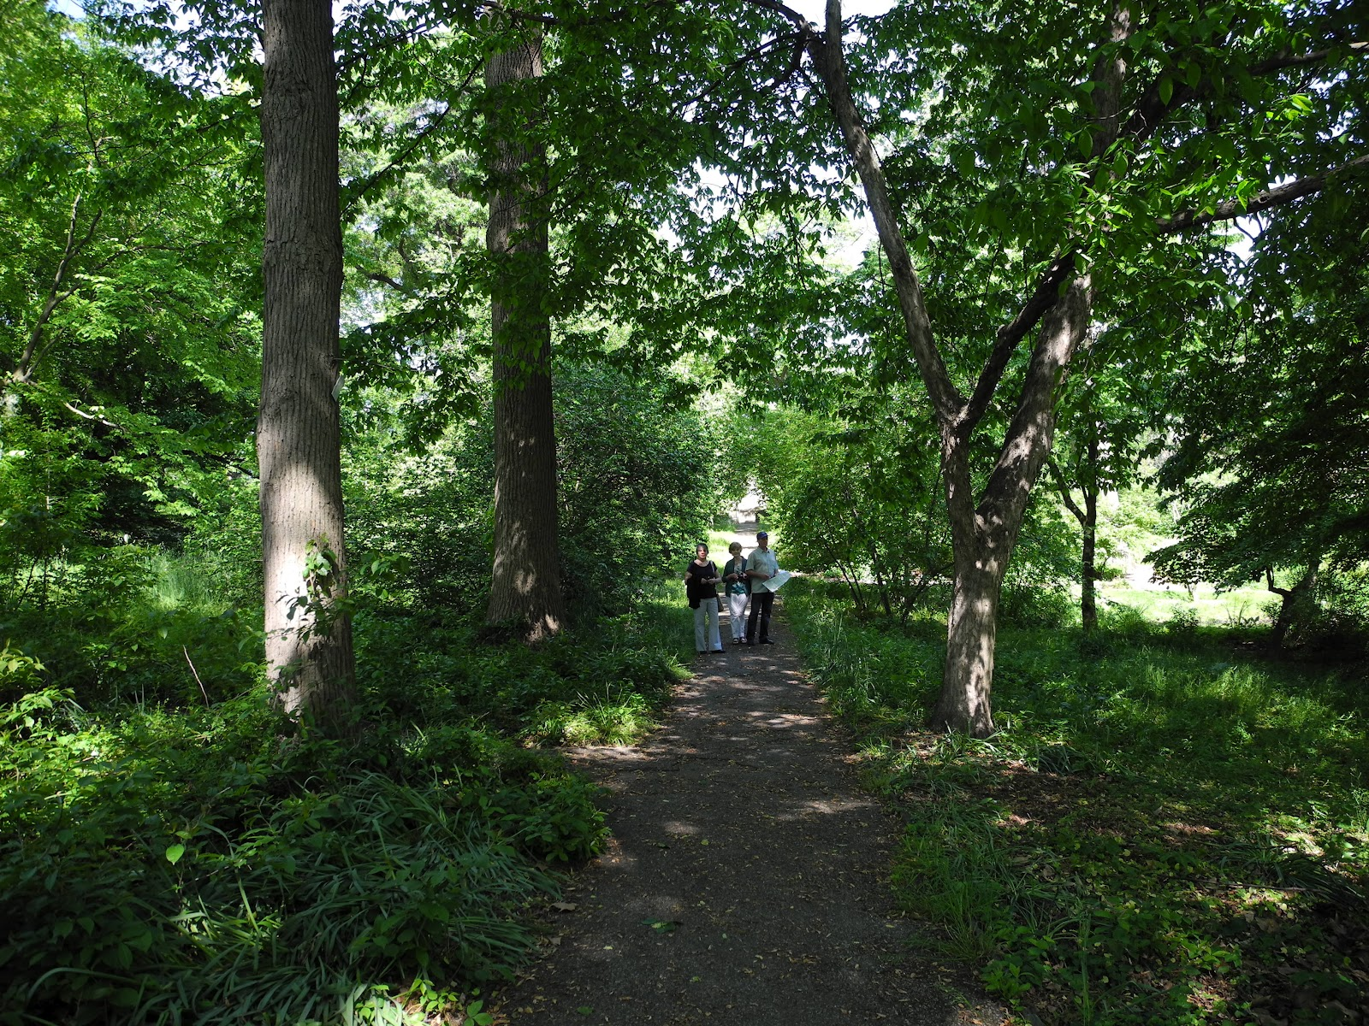
Notes:
Batram´s Garden

Slide 12
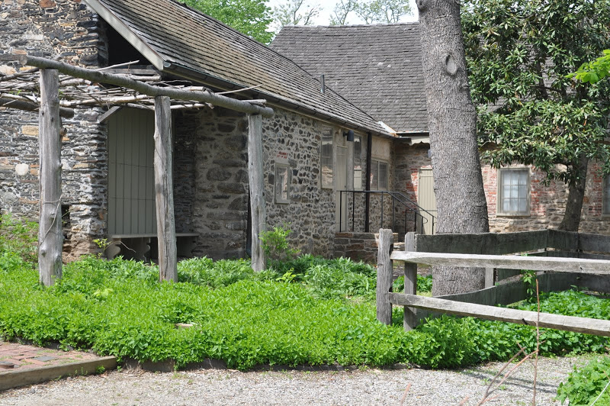
Notes:
Batram´s Garden

Slide 13
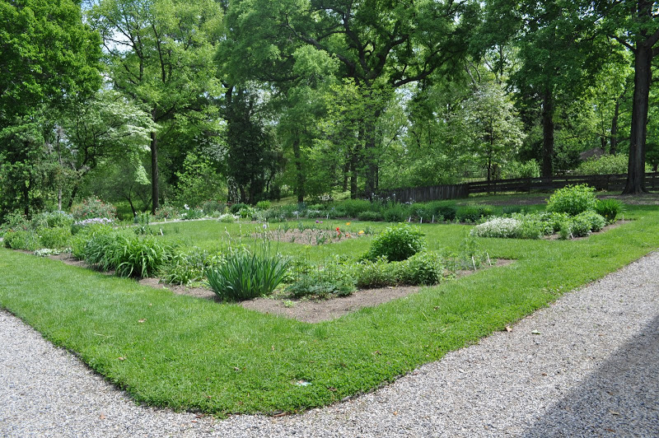
Notes:
Batram´s Garden

Slide 14
Phipps Conservatory Botanical
Phipps Conservatory and Botanical Gardens es un complejo de edificios y terrenos que figuran en Schenley Park , Pittsburgh , Pennsylvania , Estados Unidos (cerca de los Museos Carnegie en Oakland ).
Es una ciudad de Pittsburgh histórico y cotiza en el Registro Nacional de Lugares Históricos.
Los jardines fueron fundados en 1893 por el acero y el magnate inmobiliario Henry Phipps como regalo a la ciudad de Pittsburgh.

Slide 15
Su propósito es educar y entretener a la gente de Pittsburgh con jardines formales (Roman, Inglés, etc) y varias especies de plantas exóticas ( palmeras , plantas suculentas , bonsai , orquídeas , etc.).
En la actualidad, los jardines de las casas elaboradas dentro de las instalaciones del conservatorio trece habitación en sí y en los terrenos colindantes. Además de sus principales flora exposiciones, el vidrio y metal sofisticado del Lord & Burnham conservatorio ofrece un ejemplo interesante de Victorian arquitectura invernadero.

Slide 16
Phipps es uno de los "más verdes" instalaciones en el mundo.
El pabellón de entrada del Conservatorio Phipps tiene nivel plata LEED de certificación.
Su Centro de Paisajes Sostenibles ha recibido una certificación de platino junto con el cumplimiento de la Living Building Challenge de energía neta cero , y su planta de producción en invernadero ha recibido la certificación Platinum, el primer invernadero y sólo para ser tan certificada.
En octubre de 2003, Phipps anunció un proyecto de expansión.

Slide 17
La primera fase, de un verde Center ingeniería Bienvenido coronado por una cúpula neo-victoriana, fue diseñado por IKM Incorporated, y se terminó en 2005. Los Invernaderos de producción y un jardín de invierno Bosque Tropical se terminaron en 2006.
El conservatorio Bosque Tropical tendrá un tema diferente cada dos años, comenzando con el país de Tailandia. Además de un "Centro de Investigación Forestal" y un "Hut sanador" (diseñado para educar a los visitantes acerca de diversos temas culturales), hay dos cascadas, puentes varios, una corriente, y una gran variedad de plantas de bambú, orquídeas y frangipani a plantas de valor económico, cultural, y la horticultura para la gente de Tailandia.

Slide 18
El segundo tema es "Cabeceras del Amazonas", que abrió sus puertas a principios de 2009.
El nuevo Conservatorio Bosque Tropical cuenta con varias características interesantes, que hacen que sea extremadamente eficiente en energía (para una casa de cristal.) Tiene " tubos de tierra "se ejecutan bajo tierra para ayudar a enfriar el bosque tropical y un óxido sólido de pila de combustible , que impulsa esta nueva construcción parte del edificio.
Además, son controlados por el ordenador tonos que bloquean la luz del sol exceso de entrar en la estructura y también ayudan a aislar la noche.
En 2007, se asoció con el vidrio Phipps artista Dale Chihuly y su Tacoma basado en equipo de los sopladores de vidrio.

Slide 19
Ellos trabajaron juntos para crear un matrimonio de vidrio soplado a mano y plantas vivas.
Tras la clausura de la exposición en febrero, el conservatorio retenido cuatro piezas importantes (el Centro de Bienvenida araña , la estrella de oro que cuelga en la habitación Desert, el celadón dorado y púrpura Fiori en la fruta tropical y Spice Room y el bronce, el albaricoque y chartreuse Ikebana en el Palm Court) y posteriormente adquirió 26 piezas más pequeñas para su colección permanente entre ellos seis Macchia multicolor (onduladas, conchas como cuencos), Cattails trece ámbar y pinceles siete, todos los cuales están instalados en el Palm Court.

Slide 20
El total Chihuly colección está valorada en $ 1,2 millones.
En 2009, Phipps se asoció con otro vaso artista Hans Godo Frabel para crear otra exhibición impresionante titulado "Jardines y Cristal." A diferencia de las piezas Chihuly, el trabajo Frabel es más realista, aunque sigue siendo caprichosa a veces.
Aspectos más destacados de esta exposición incluyen Longfellows e intrincadas plantas de orquídeas de cristal y un loto y payasos diversos (equilibrio en las tarjetas de cristal, ya sea jugando o bolas de vidrio de color.) Esta colaboración estarán en exhibición hasta enero de 2010.

Slide 21
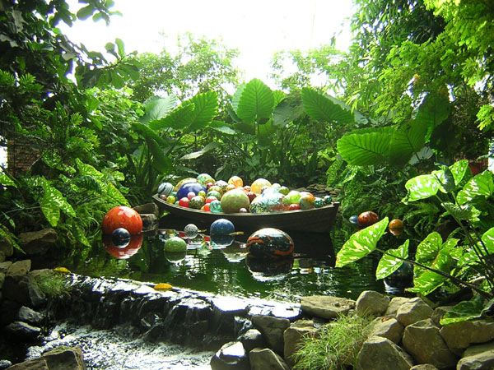
Notes:
Phipps Conservatory Botanical

Slide 22
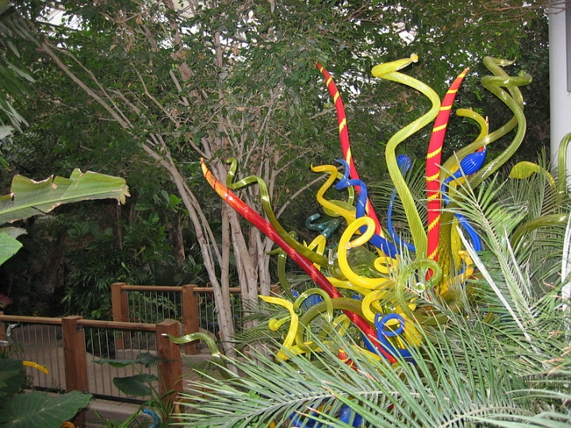
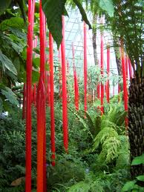
Notes:
Phipps Conservatory Botanical.-Pennsylvania

Slide 23
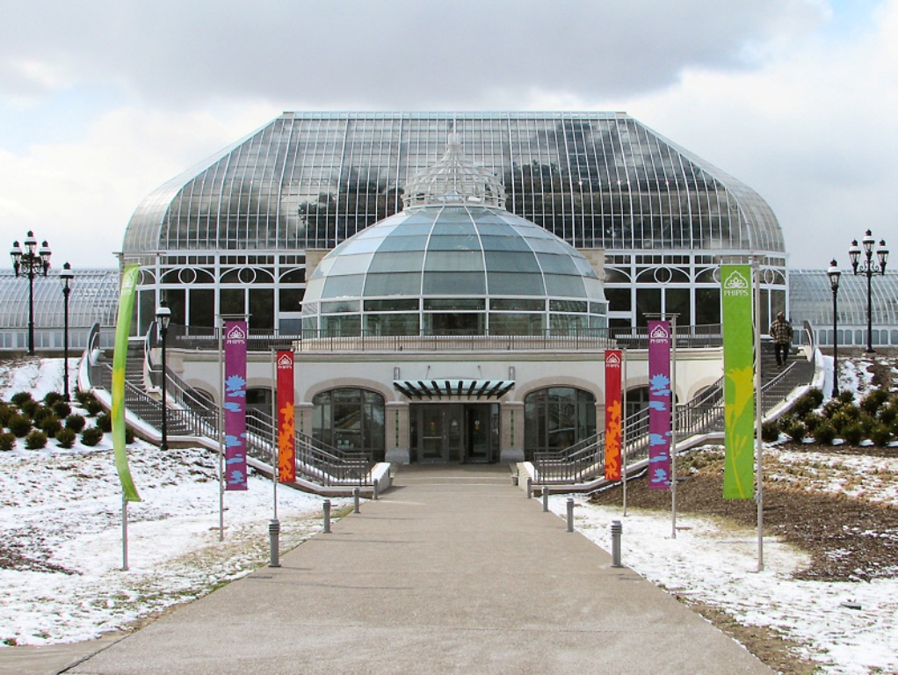
Notes:
Phipps Conservatory Botanical.-Pennsylvania

Slide 24
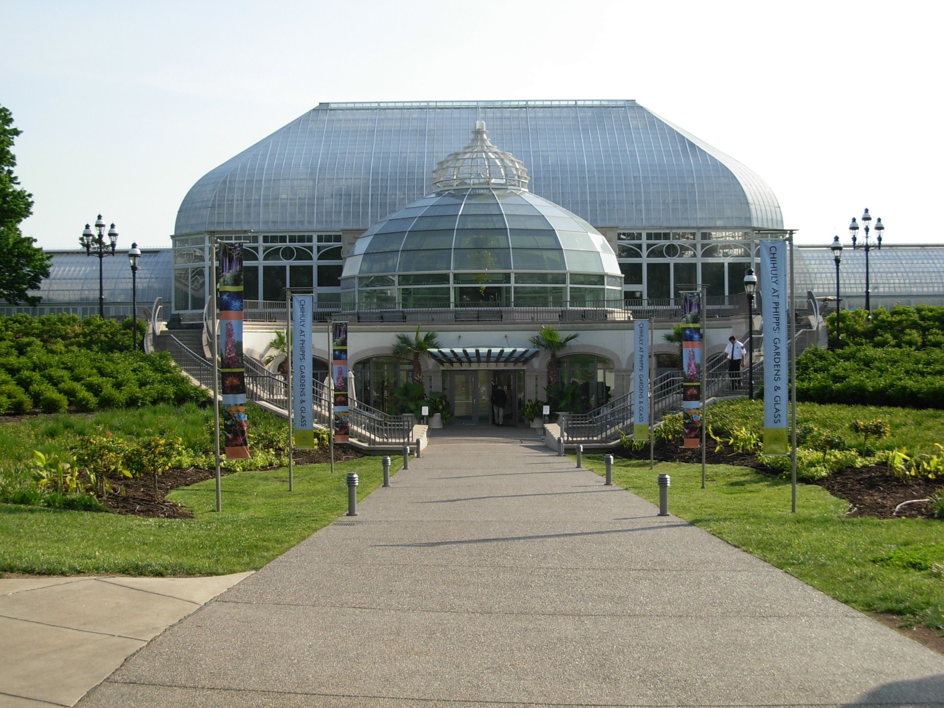
Notes:
Phipps Conservatory Botanical.-Pennsylvania

Slide 25
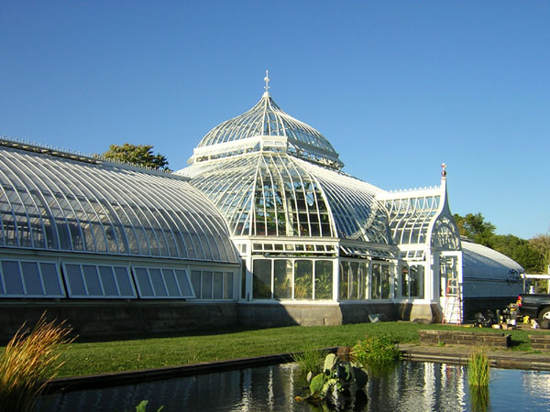
Notes:
Phipps Conservatory Botanical

Slide 26
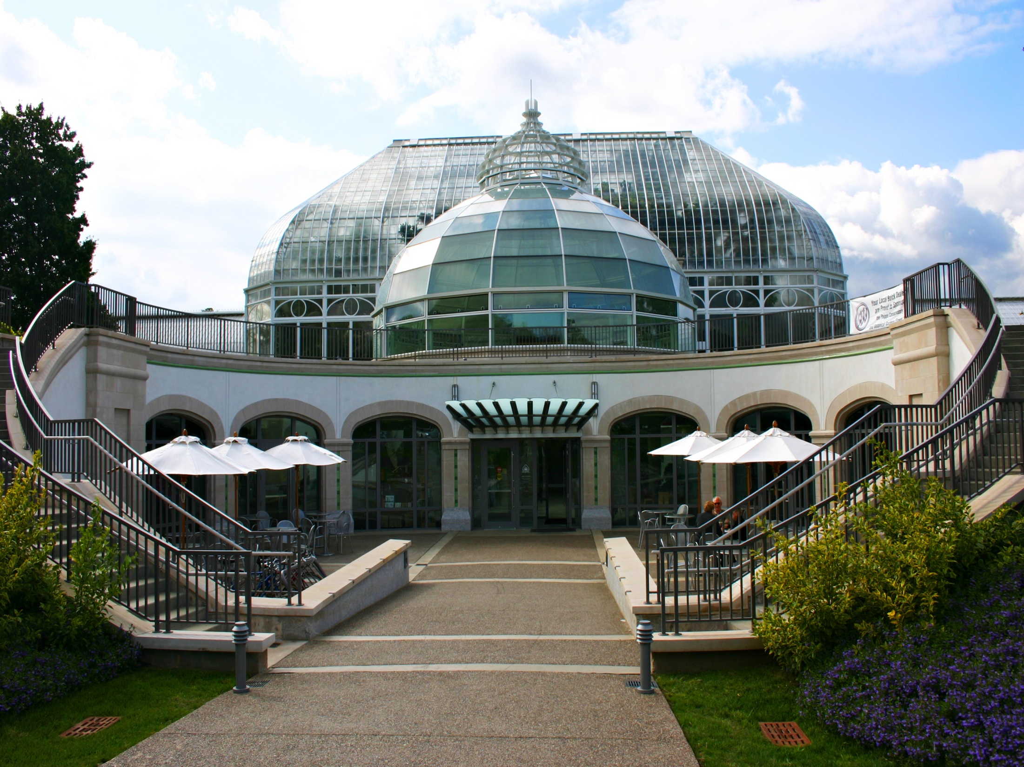
Notes:
Phipps Conservatory Botanical.-Pennsylvania

Slide 27
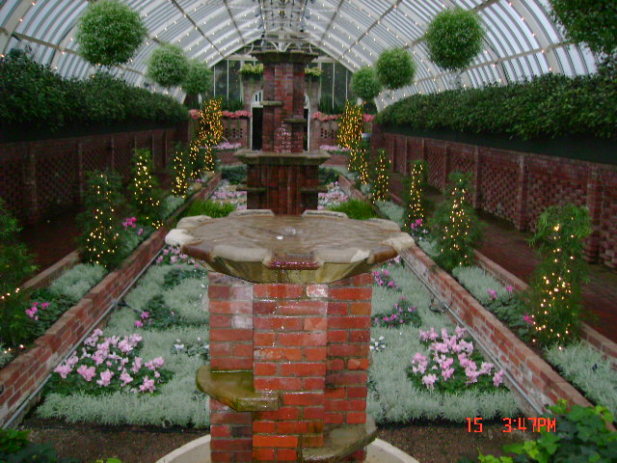
Phipps Conservatory Botanical
Notes:
Phipps Conservatory Botanical

Slide 28
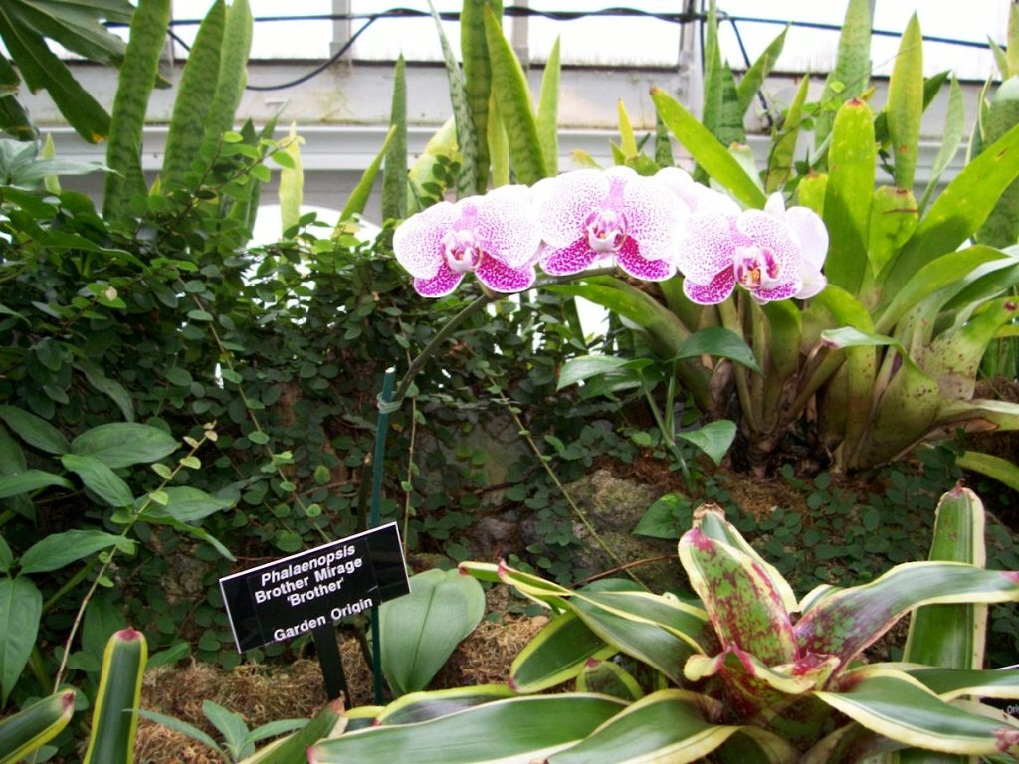

Slide 29
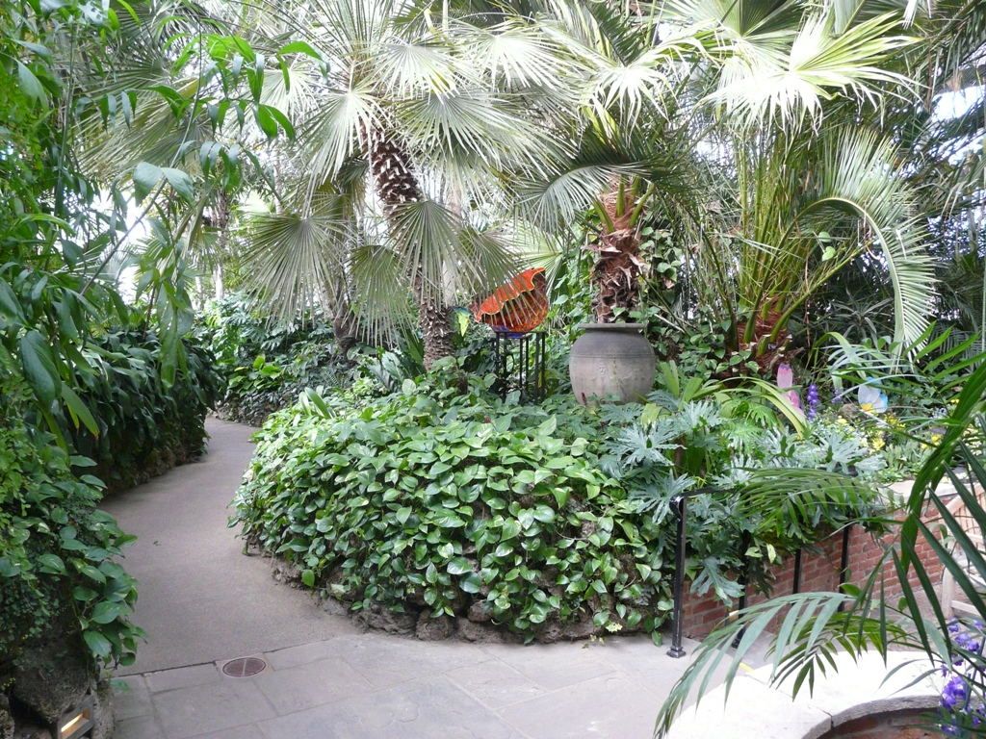
Notes:
Phipps Conservatory Botanical.-Pennsylvania

Slide 30
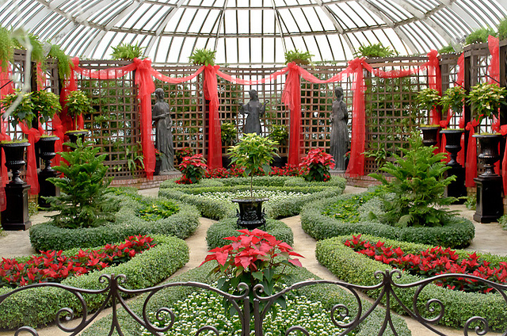
Notes:
Phipps Conservatory Botanical.-Pennsylvania.-Christmas

Slide 31
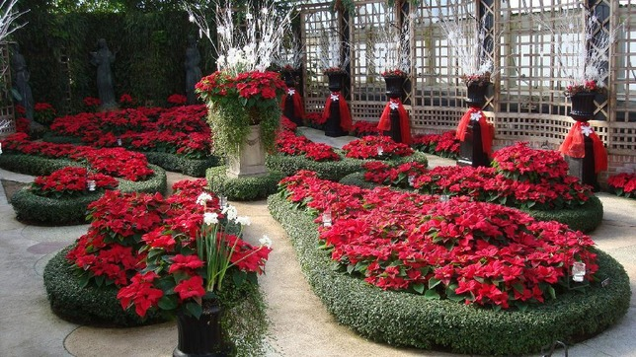
Notes:
Phipps Conservatory Botanical.-Pennsylvania

Slide 32
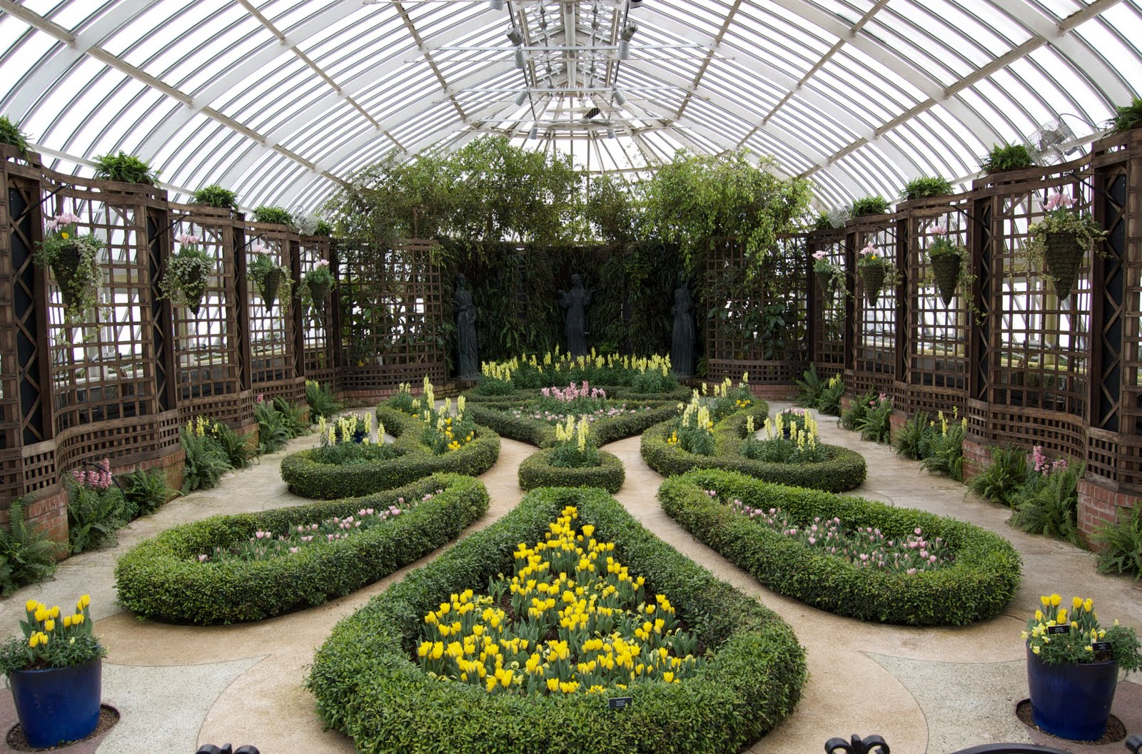
Notes:
Phipps Conservatory Botanical.-Pennsylvania

Slide 33
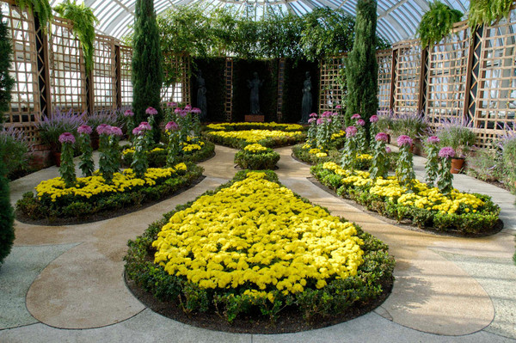
Notes:
Phipps Conservatory Botanical.-Pennsylvania

Slide 34
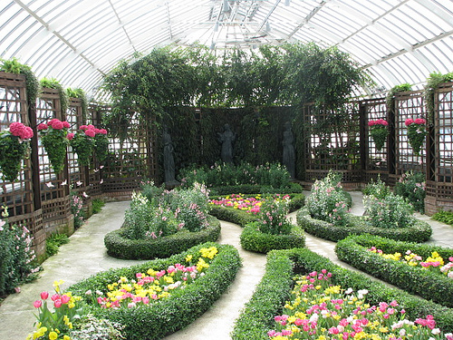
Notes:
Phipps Conservatory Botanical.-Pennsylvania

Slide 35
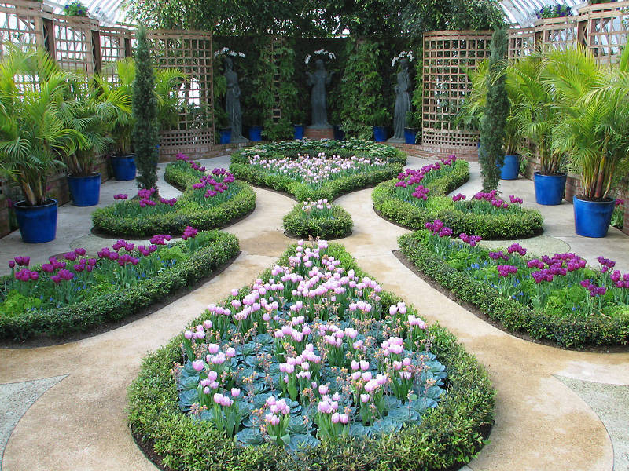
Notes:
Phipps Conservatory Botanical.-Pennsylvania

Slide 36
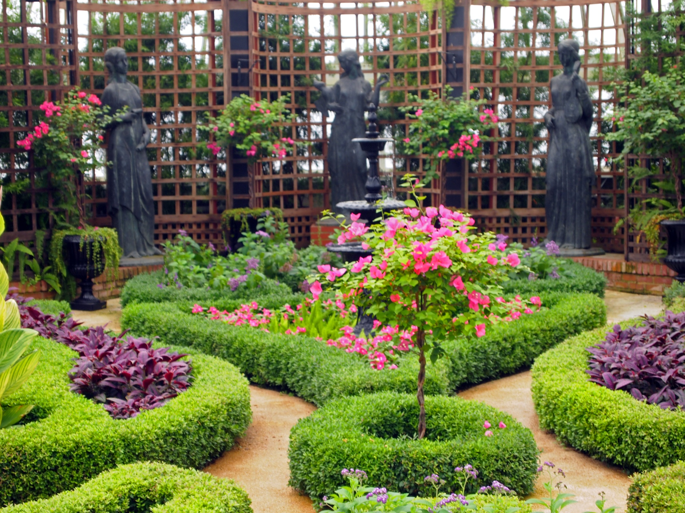
Notes:
Phipps Conservatory Botanical.-Pennsylvania

Slide 37
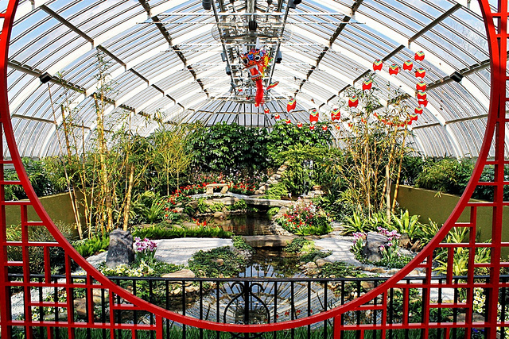
Notes:
Phipps Conservatory Botanical.-Pennsylvania

Slide 38
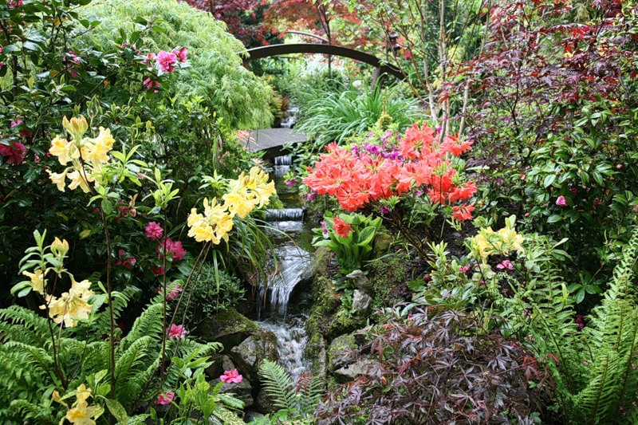
Notes:
Phipps Conservatory Botanical.-Pennsylvania

Slide 39
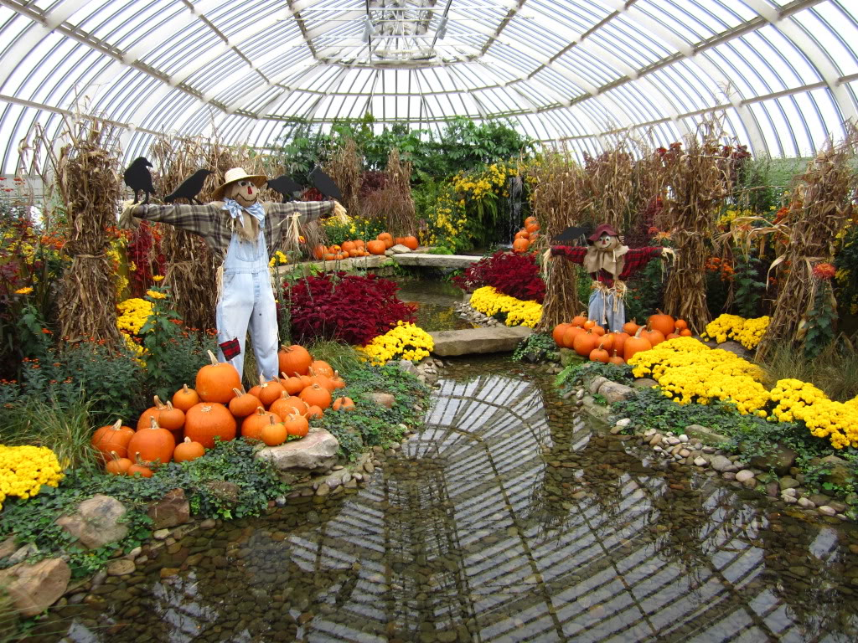
Notes:
Phipps Conservatory Botanical.-Pennsylvania.-Autumn

Slide 40
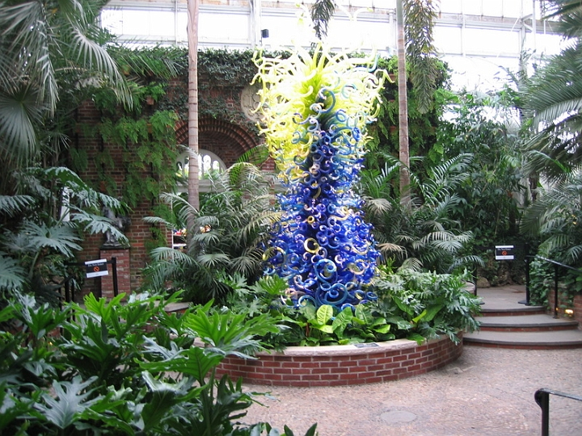
Notes:
Phipps Conservatory Botanical.-Pennsylvania

Slide 41
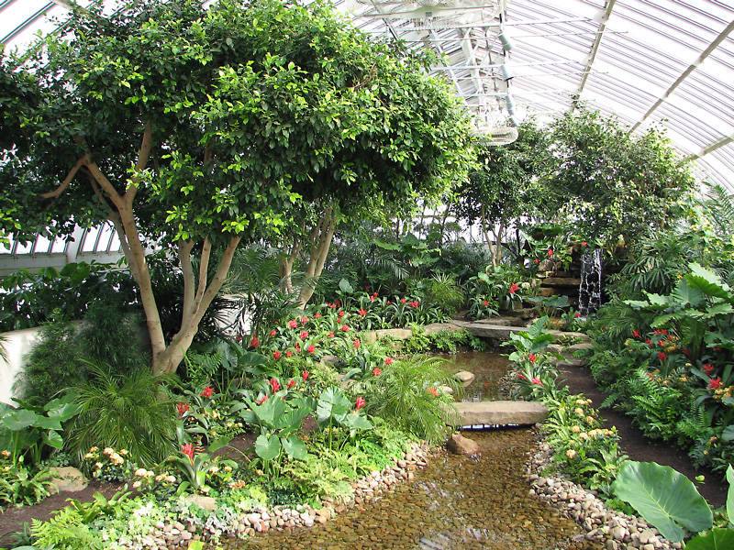
Notes:
Phipps Conservatory Botanical.-Pennsylvania

Slide 42
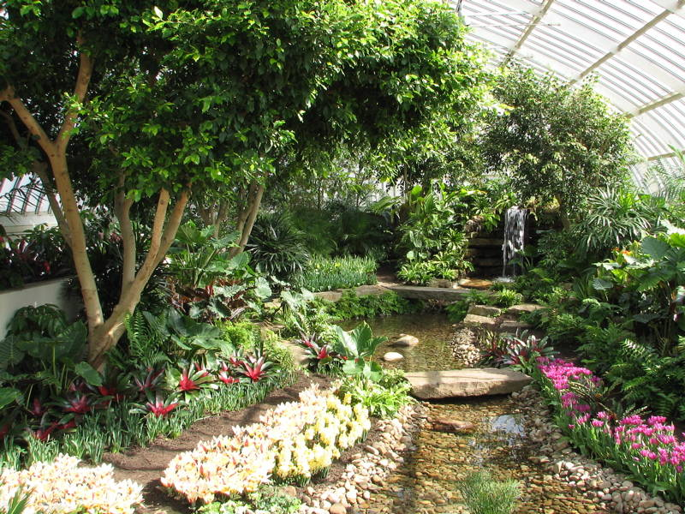
Notes:
Phipps Conservatory Botanical.-Pennsylvania

Slide 43
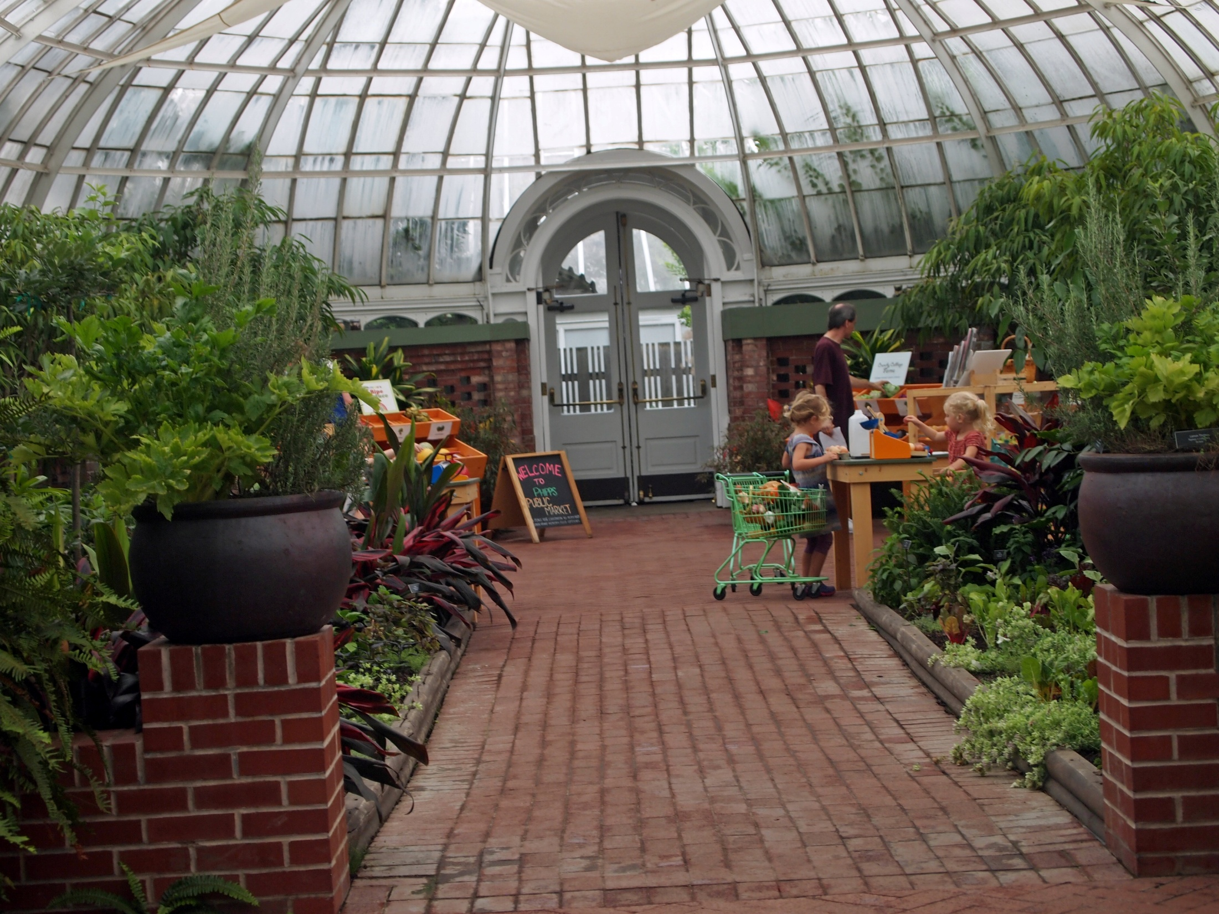
Notes:
Phipps Conservatory Botanical.-Pennsylvania

Slide 44
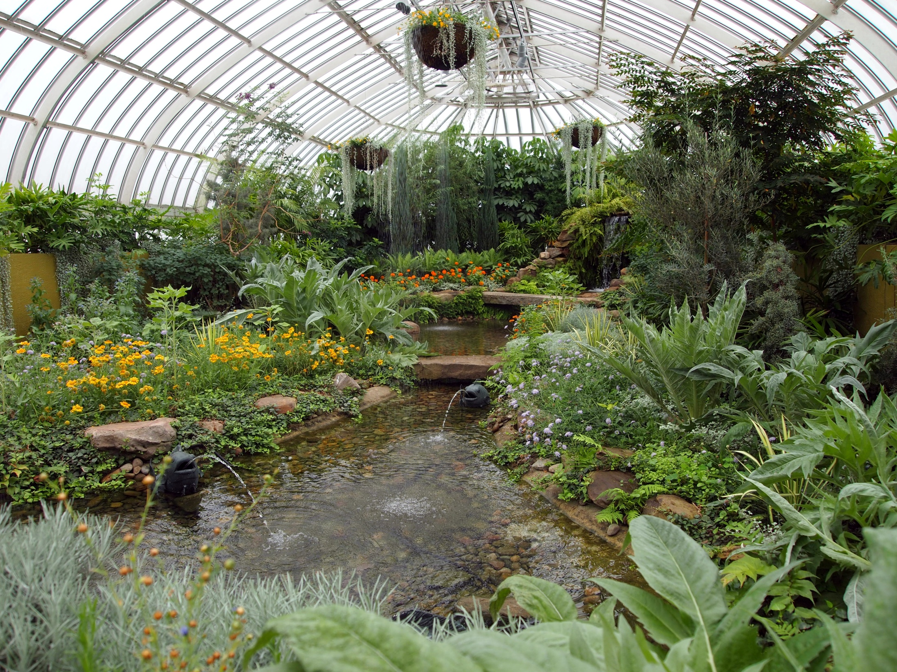
Notes:
Phipps Conservatory Botanical.-Pennsylvania

Slide 45
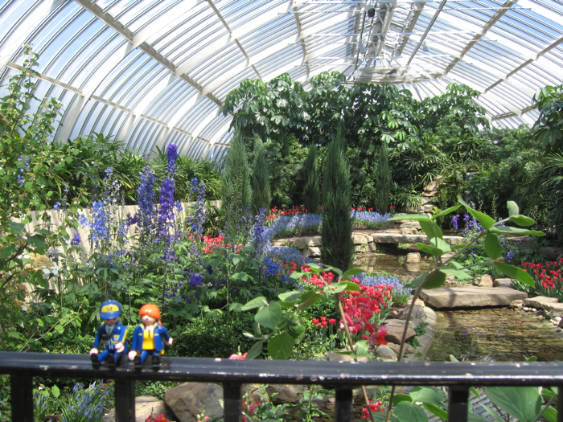
Notes:
Phipps Conservatory Botanical.-Pennsylvania

Slide 46
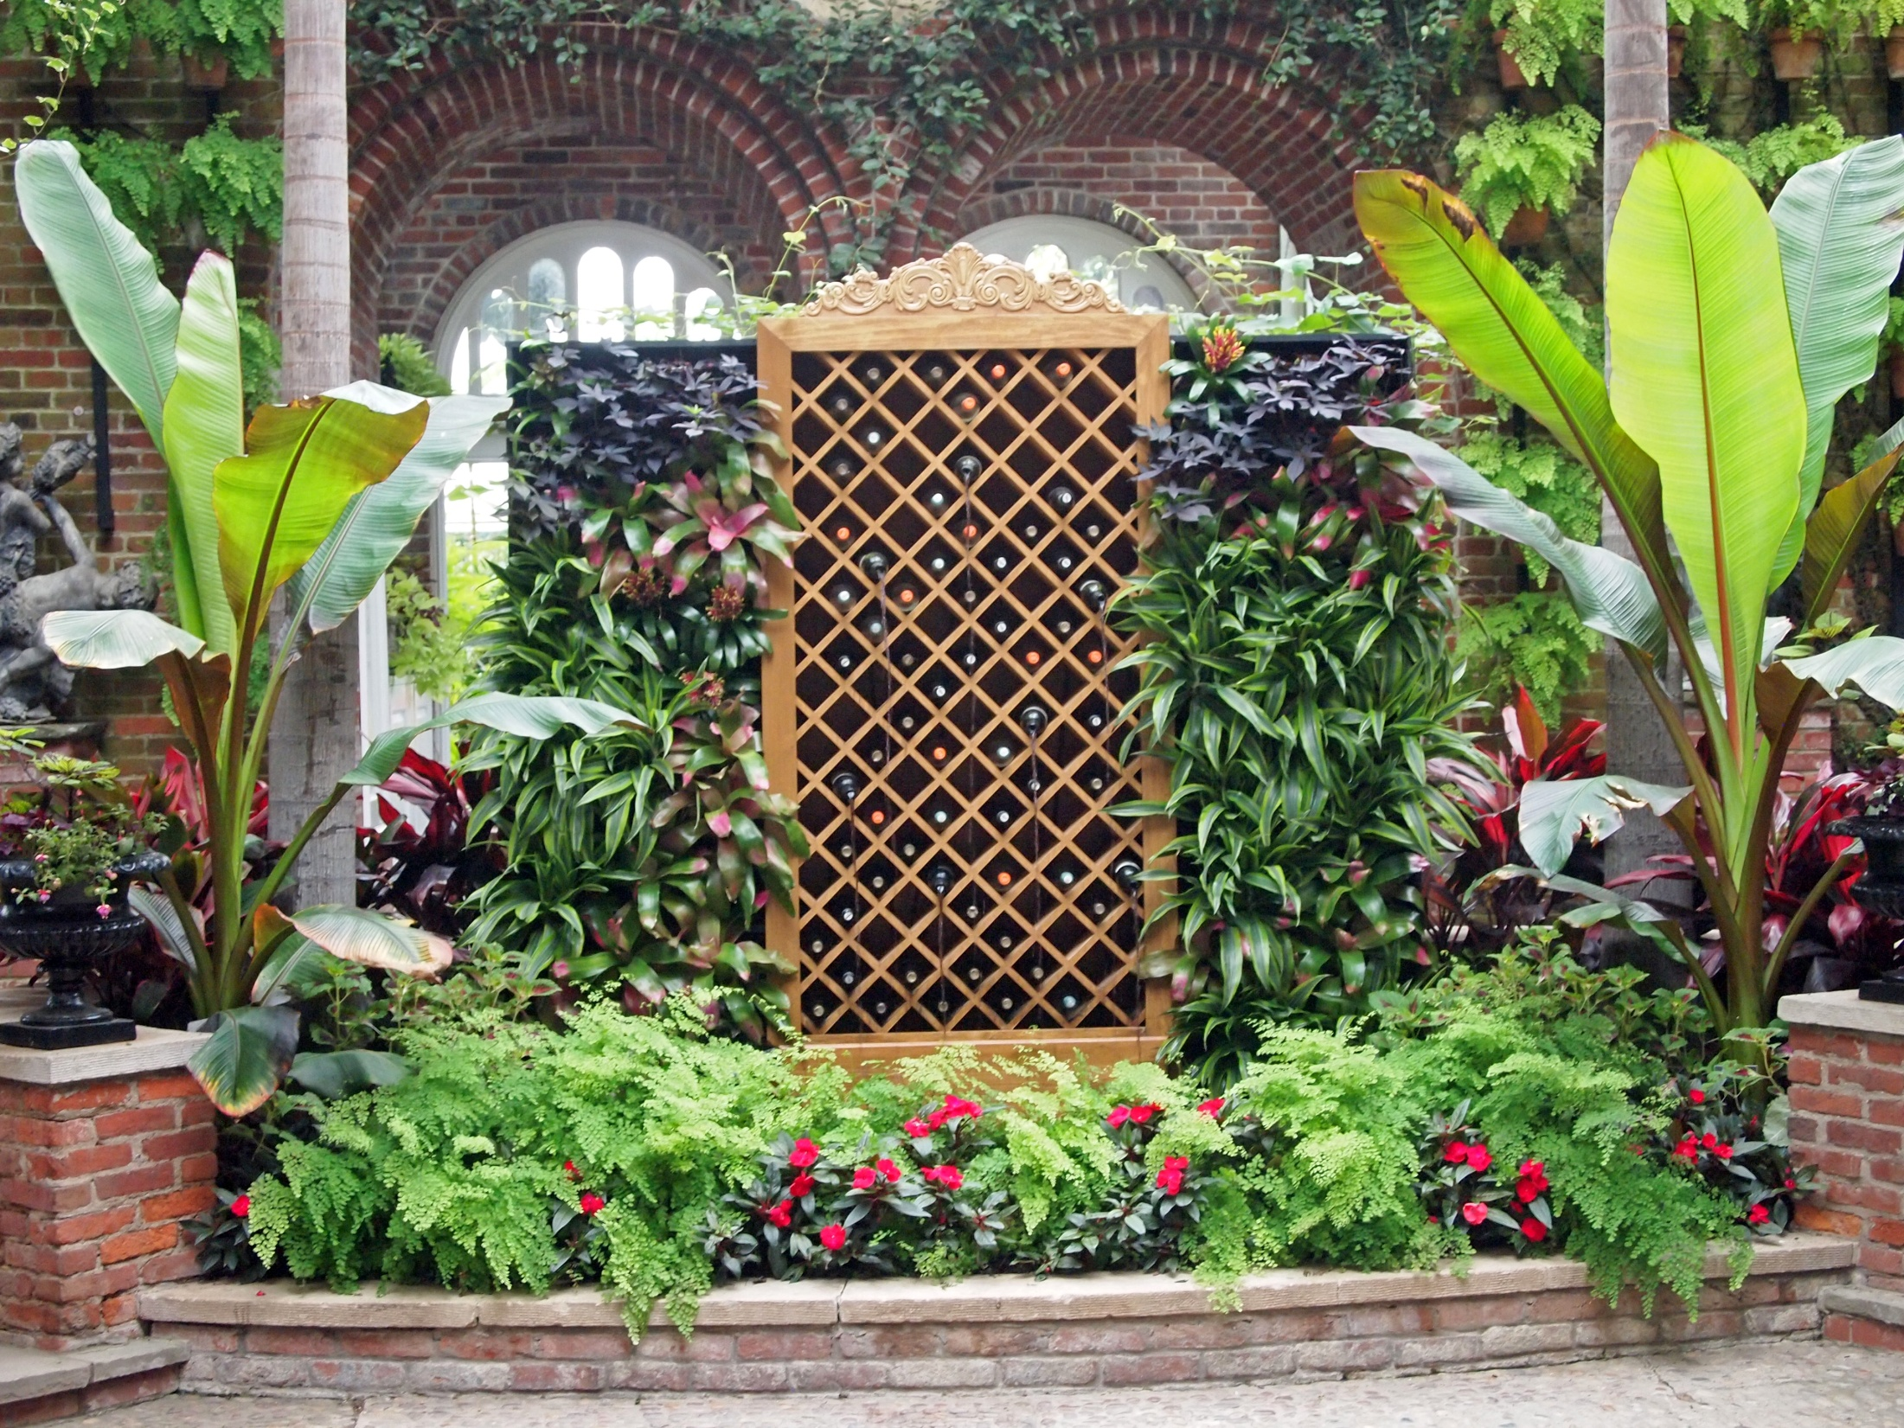
Notes:
Phipps Conservatory Botanical.-Pennsylvania

Slide 47
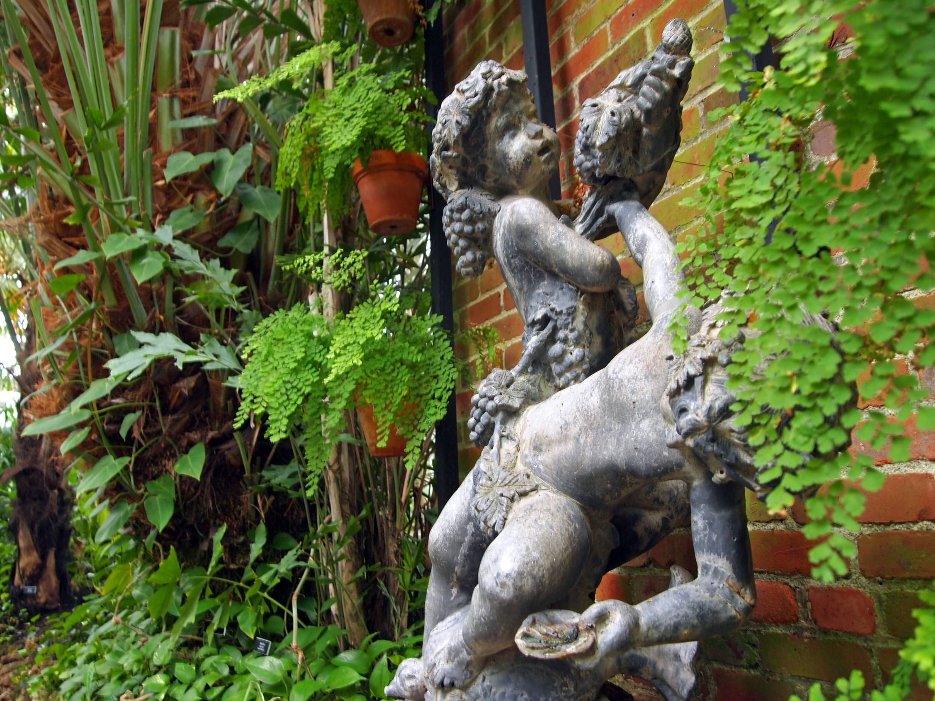
Notes:
Phipps Conservatory Botanical.-Pennsylvania

Slide 48
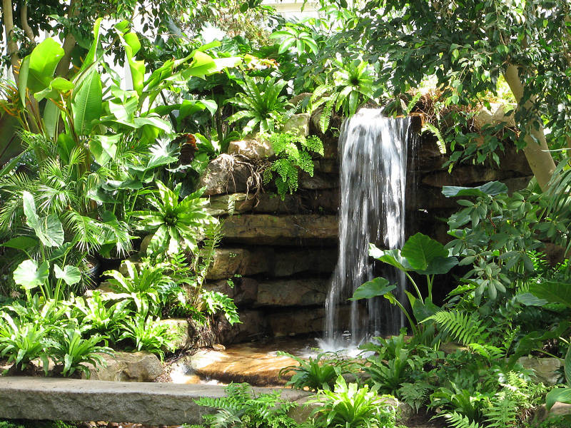
Notes:
Phipps Conservatory Botanical.-Pennsylvania

Slide 49
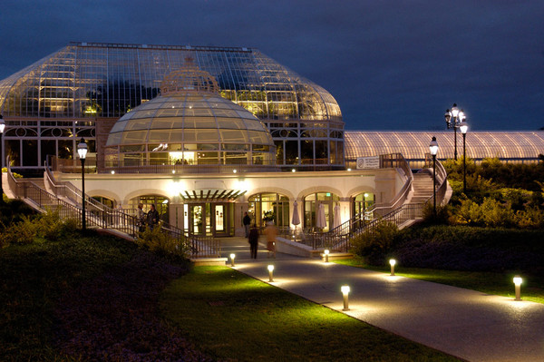
Notes:
Phipps Conservatory Botanical.-Pennsylvania

Slide 50
John J. Tyler Arboretum
The John J. Tyler Arboretum, también conocida como la Granja Minshall y Jacob Painter, es una organización no lucrativa arboreto situado en el camino de Painter 515, los medios de comunicación , el condado de Delaware, Pennsylvania .
La historia de la propiedad comenzó en 1681, cuando William Penn firmó un " contrato de arrendamiento y la liberación de "acuerdo con Thomas Minshall, un cuáquero Inglés, una propiedad en Pennsylvania que contiene el sitio que hoy ocupa el arboretum.

Slide 51
Entre 1681 y 1944, la propiedad fue el hogar de ocho generaciones de la misma familia.
El propio arboreto comenzó en 1825 cuando dos hermanos, Jacob y Painter Minshall, reservar tierras para sembrar sistemáticamente más de 1.000 variedades de árboles y arbustos.
En 1944, descendiente Laura Tyler legó la propiedad, en memoria de su marido John J. Tyler, de ser una organización no lucrativa arboretum .
Se añadió a la Registro Nacional de Lugares Históricos en 2001.

Slide 52
Hoy en día el arboreto contiene las siguientes características principales:
. Los árboles pintor original: 1 Líbano Cedro ( Cedrus . libani), un campeón del estado de Pennsylvania, 2 Ginkgo (Ginkgo biloba), 3. Yulan Magnolia ( Magnolia denudata), un campeón del estado de Pennsylvania, 4. arce de azúcar (Acer saccharum),. 5 arce rojo (Acer rubrum) 6. Osage-orange (Maclura pomifera), derribado por un huracán en 1954, sólo la podredumbre resistente al tronco permanece, 7. Cucumbertree Magnolia ( Magnolia acuminata), 8. Ciprés calvo ( Taxodium distichum ), 9. Leatherleaf Mahonia (Mahonia bealei)

Slide 53
10. Tuliptree ( Liriodendron tulipifera ); 11. Amarillo Buckeye (Aesculus flava) 12. River Birches - 2 (Betula nigra), 13. Secoya gigante ( Sequoiadendron giganteum ), la secuoya gigante más grande en Pensilvania y, posiblemente, en el este de Estados Unidos; 14. White Oaks -2 (Quercus alba), 15. Pantano del roble blanco (Quercus bicolor) 16. Sweetgums - 2 (Liquidambar styraciflua); 17. pino negral (Pinus nigra laricio spp.); 18. Bald Cypress ( Taxodium distichum ); 19. Linden americano (Tilia americana); 20. Común Pera (Pyrus communis),. y 21 Oriental Abeto (Picea orientalis), campeón del estado de Pennsylvania.

Slide 54
Ornamentales: colecciones de flores de cerezo (iniciada en 1951 con 45 plantas que representan 23 especies y variedades); magnolia (comenzada en 1951); crabapple (1951-1953); rododendro (comenzada en 1959 con más de 500 rododendros y 200 azaleas ), acebo , y lila .
Pinetum (34 ha / 85 acres, que se inició en 1954), que contiene los pinos , piceas , abetos , abetos , cedros , cipreses y alerces
Native Woodland Walk (comenzado en 1970)
Laberinto Pradera, un reciente cuatro anillos laberinto de hierbas de prado basado en un clásico de siete anillos de diseño
Pink Hill, un árido de serpentina de piedra con flores silvestres .

Slide 55
Tierras no cultivadas (180 hectáreas / acres 450) que se mantienen naturales y contienen 32 km / 20 millas de senderos señalizados.
Wister Colección Rhododendron, una colección de más de 500 rododendros.

Slide 56
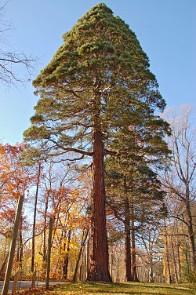
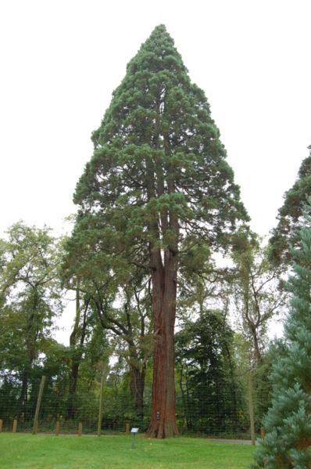
Notes:
Tyler Arboretum
Secoya gigante ( Sequoiadendron giganteum

Slide 57
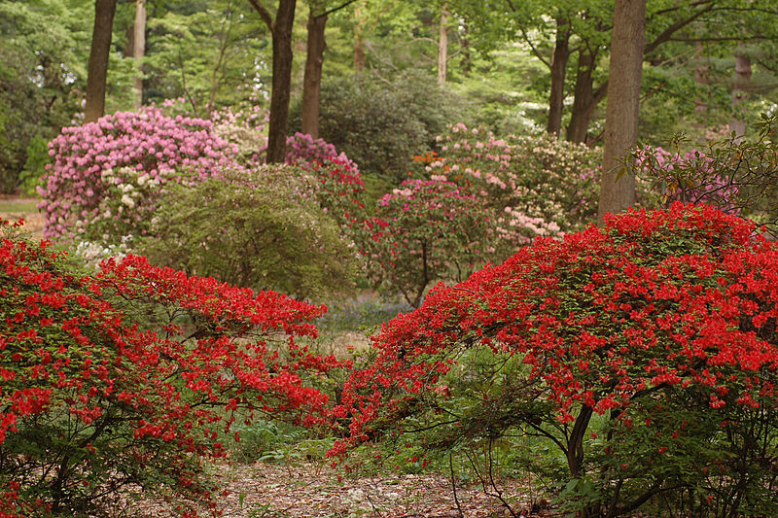
Notes:
Tyler Arboretum
Rhododendron Wister Colección

Slide 58
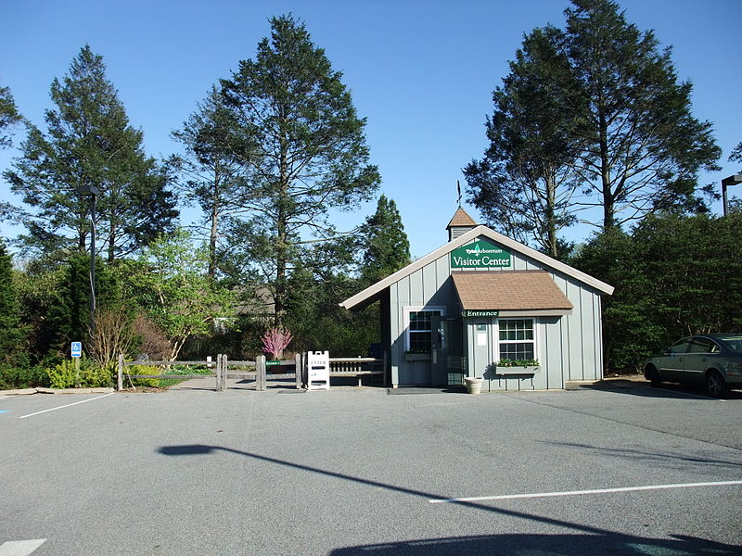
Notes:
Tyler Arboretum
Centro de visitantes

Slide 59
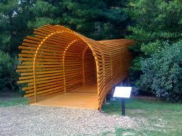
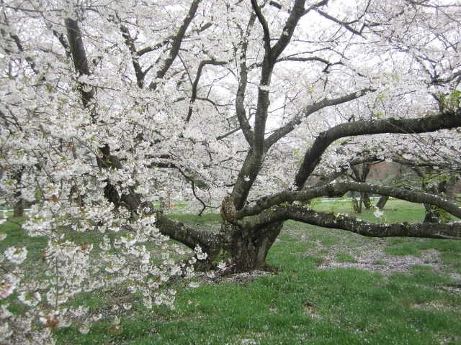
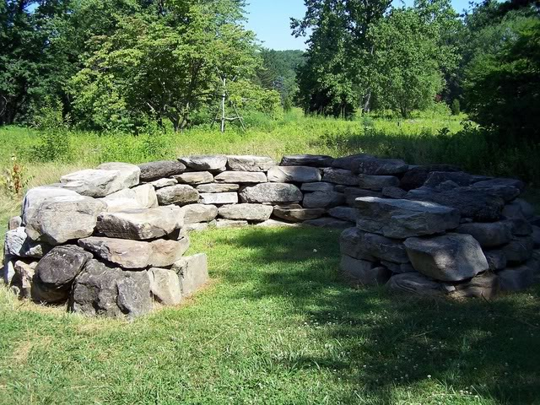
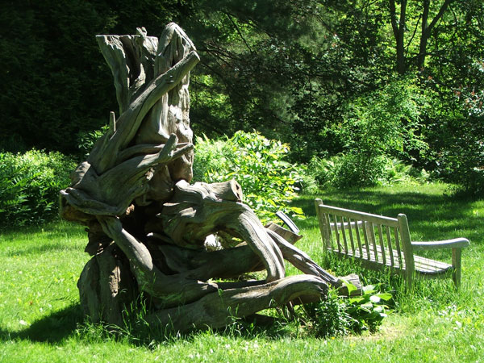
Notes:
Tyler Arboretum

Slide 60
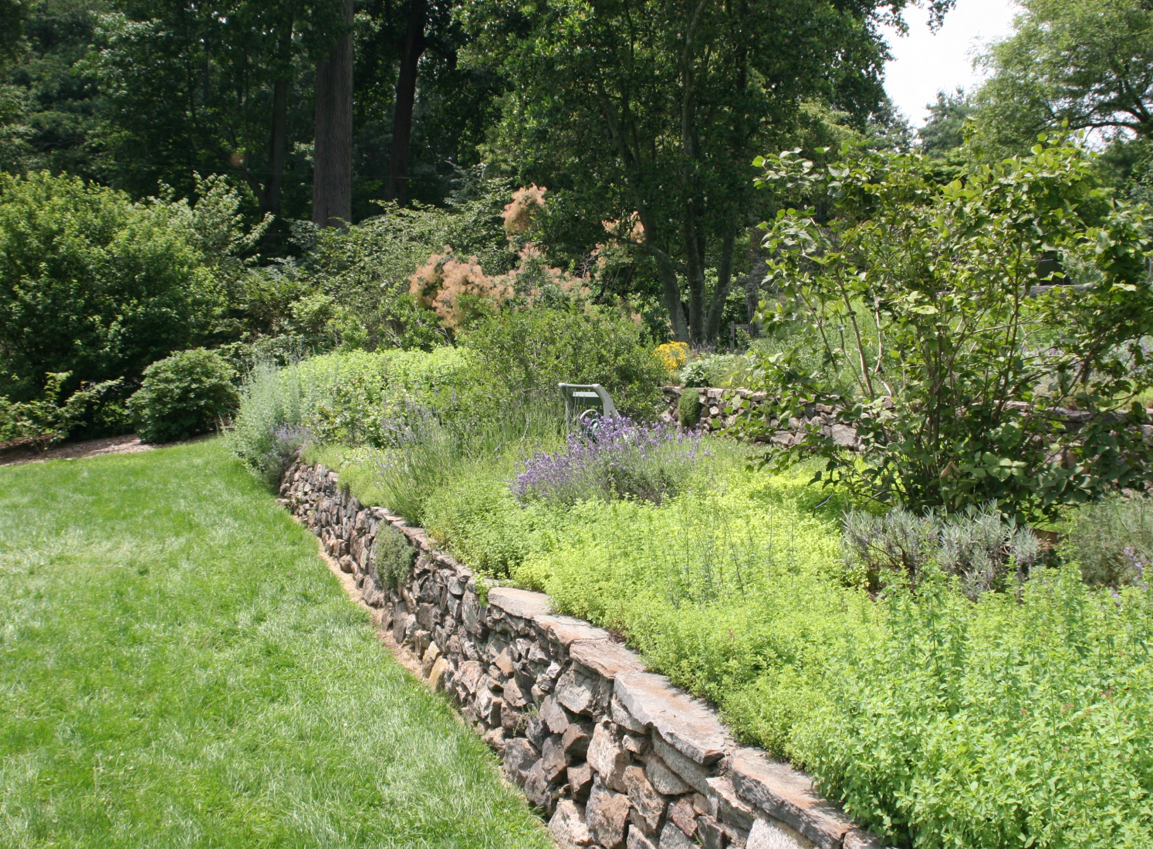
Notes:
Tyler Arboretum.-

Slide 61
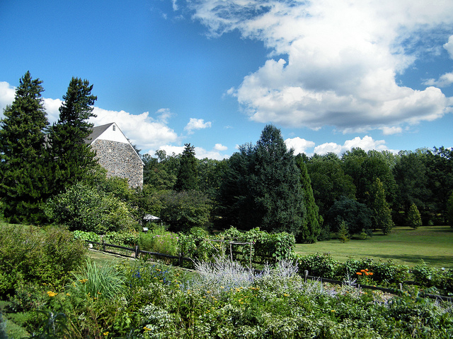

Slide 62
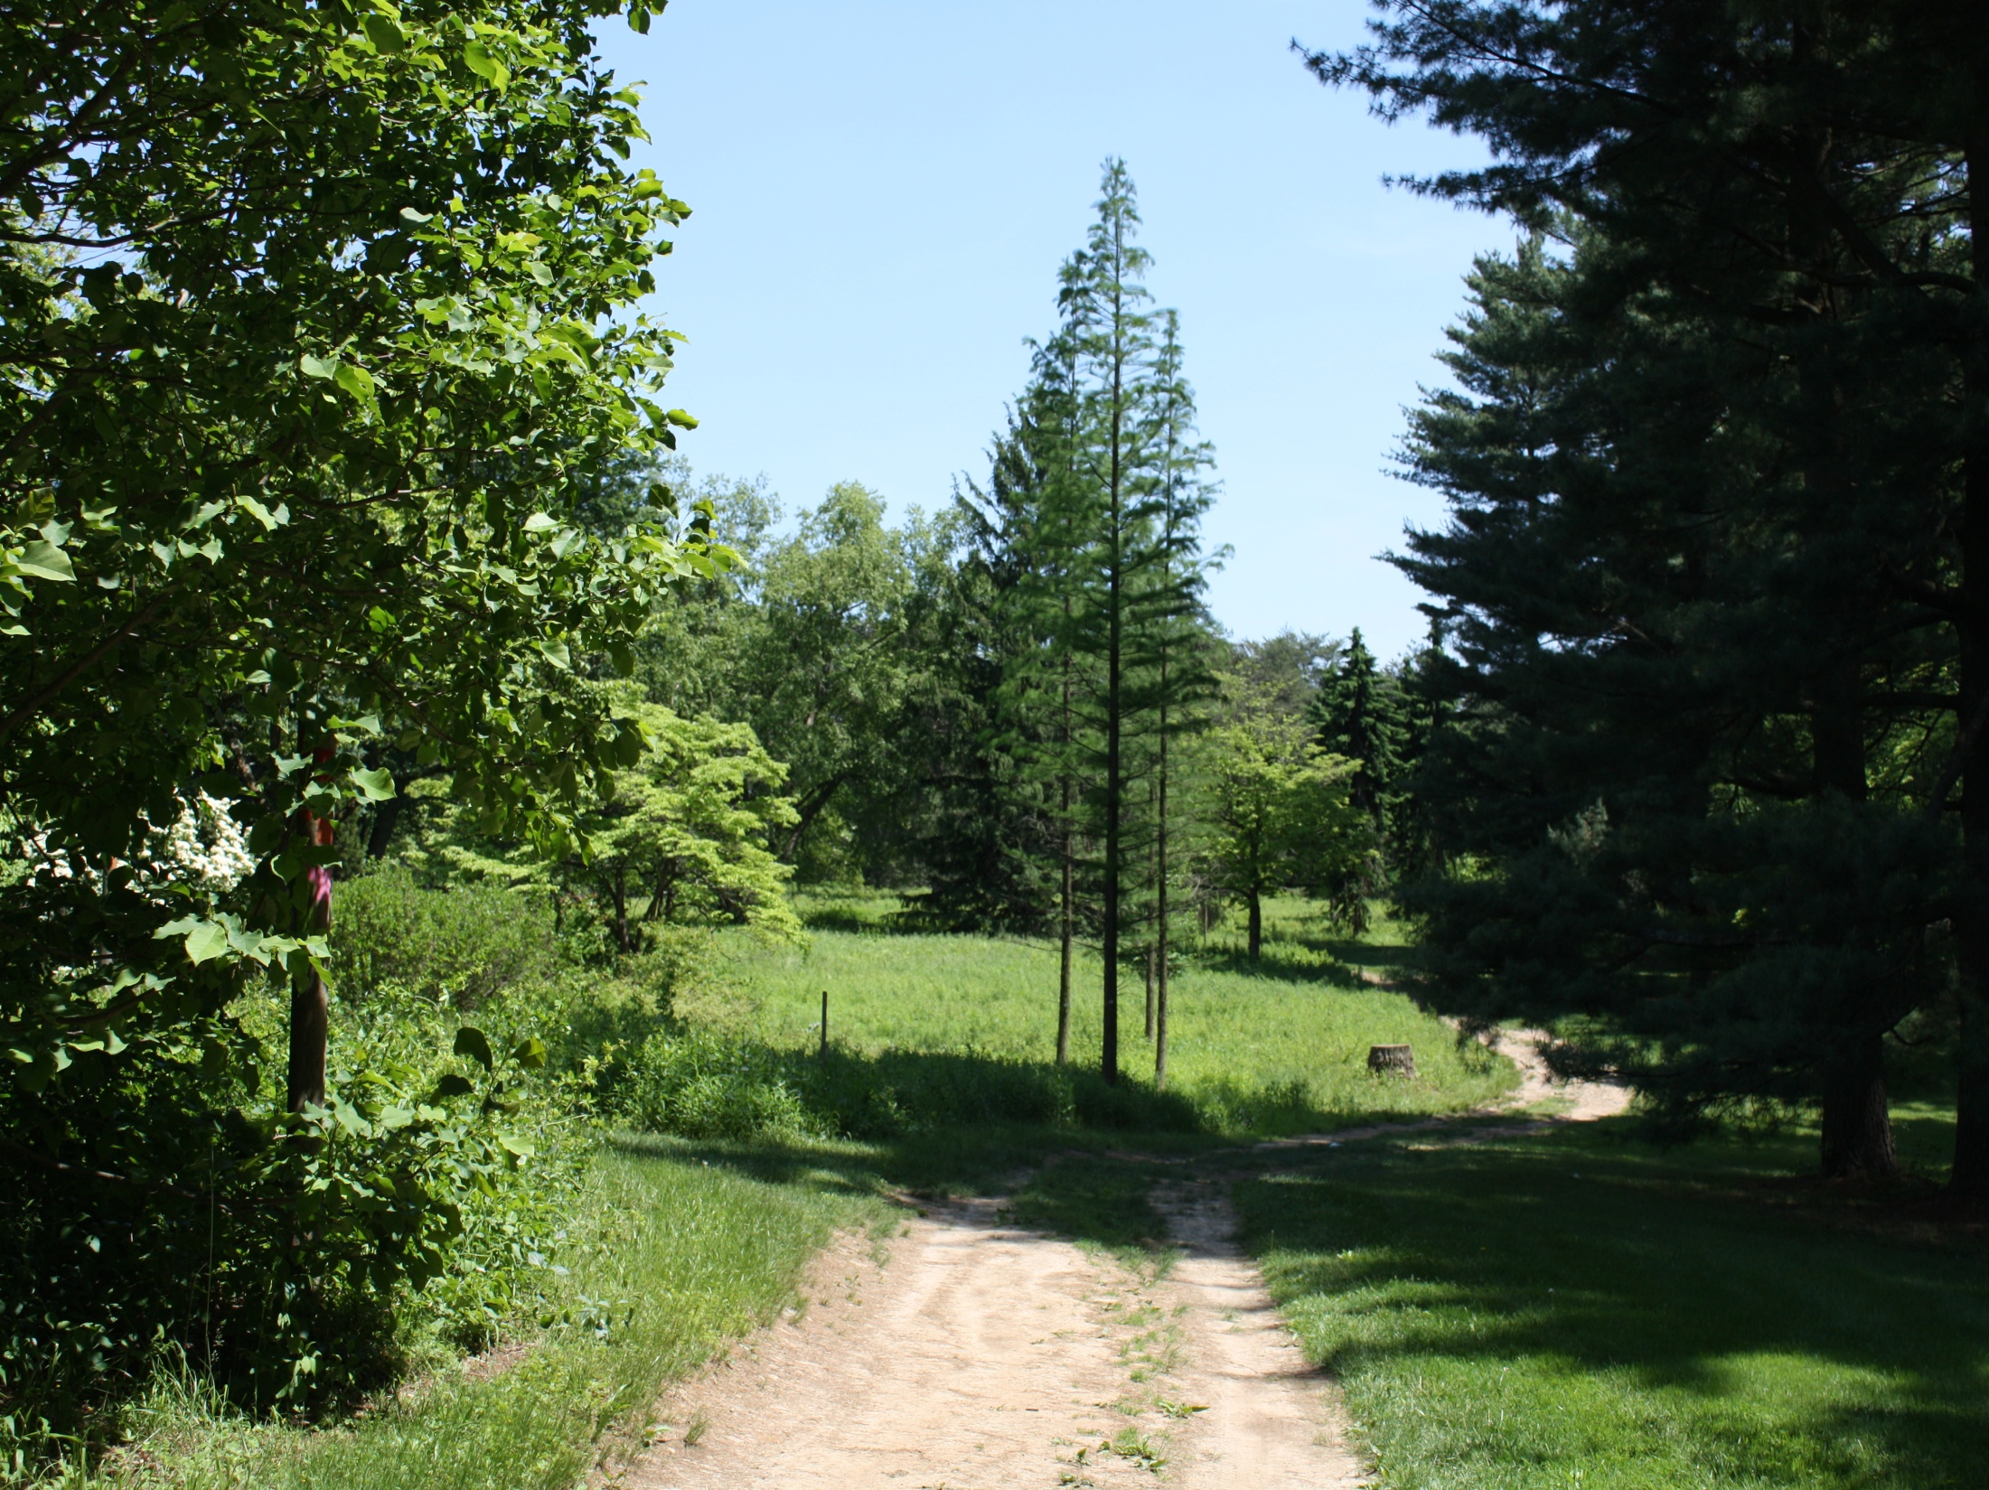
Notes:
Tyler Arboretum

Slide 63
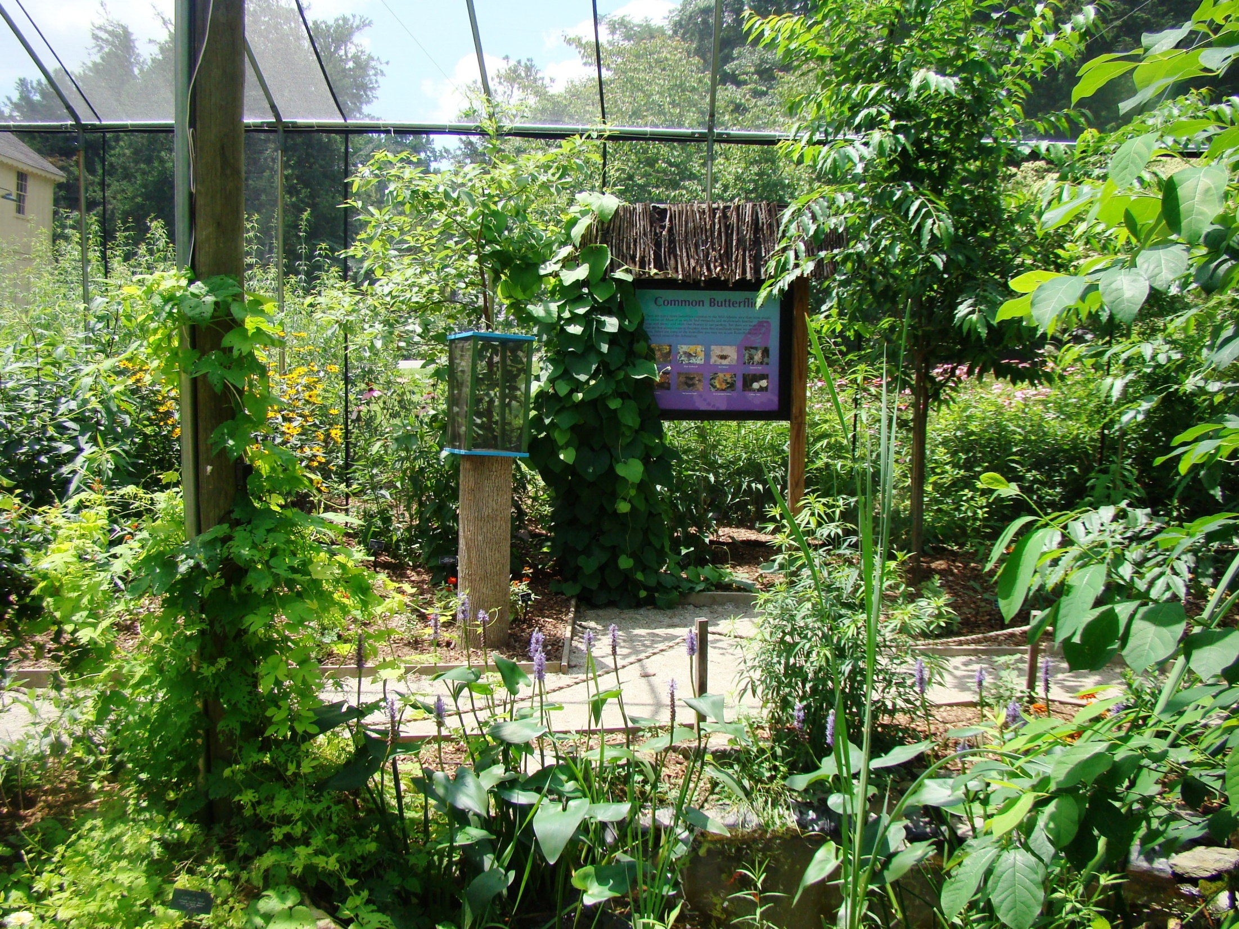
Notes:
Tyler Arboretum

Slide 64
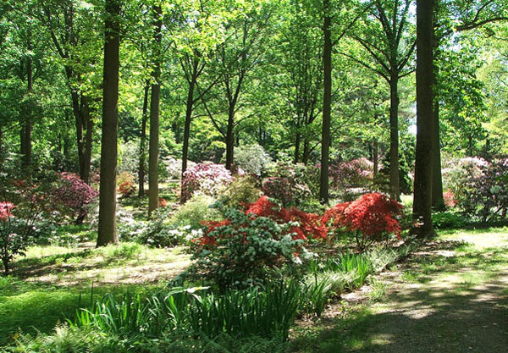
Notes:
Tyler Arboretum

Slide 65
Morris Arboretum
El Arboretum Morris, de la Universidad de Pennsylvania (37 ha /) es el arboretum oficial de la Commonwealth de Pennsylvania.
Se encuentra ubicado en el 100 East Avenue Northwestern, Chestnut Hill, Philadelphia, Pennsylvania .
El arboreto está abierto todos los días excepto los días festivos, una cuota de admisión se carga.
"Compton" (Lydia Thompson y John Morris mansión), (1887-88, demolido 1968), por Teófilo Parsons Chandler, Jr. , arquitecto.

Slide 66
Los jardines son ahora el Arboretum Morris, de la Universidad de Pennsylvania.
El arboretum fue anteriormente la finca de John y Lydia Morris, que compró y ajardinado mucho de sitio actual del Arboretum a partir de la década de 1880. Morris estaba interesada en el cultivo de plantas de todo el mundo, incluidos los recogidos en China por EH Wilson en 1900, y muchos de la fecha de hoy muestras a las plantaciones originales de Morris.
La finca se convirtió en un jardín botánico público en 1933

Slide 67
Hoy en día el arboreto contiene más de 13.000 plantas que llevan la etiqueta de más de 2.500 tipos, en representación de las floras templadas de América del Norte , Asia y Europa , con un enfoque principal en Asia. Importantes colecciones incluyen nativos azaleas , coníferas , acebos , magnolias especies, arces , rosales y avellanos bruja .
El arboretum ha identificado 17 árboles en su colección como especímenes vivos: Abies cephalonica , Abies holophylla , Acer buergerianum , Aesculus flava , Cedrus atlantica libani var. 'Glauca', Cercidiphyllum japonicum, engleriana.

Slide 68
Fagus , Fagus sylvatica pendula f,. Metasequoia glyptostroboides , Pinus bungeana , Platanus x acerifolia, Quercus alba , Quercus × benderi, Tsuga canadensis f. pendula, Ulmus glabra 'horizontalis', Ulmus parvifolia , y Zelkova serrata .
El jardín botánico se encuentra en un paisaje hermoso, maduro, diseñado principalmente en el parque de estilo Inglés, pero con influencias japonesas. Incluye senderos y arroyos, un estanque con cisnes, formales jardines de rosas, y los barridos grandes de azaleas , rododendros y magnolias

Slide 69
Aspectos notables del arboreto son los siguientes:
Parque Inglés (circa 1912) - principalmente plantadas con especies recolectadas en China, con importantes colecciones de arces , avellanos bruja , cerezos silvestres , cerezas y stuartias .
Fernery (1899) - una casa de cristal 8-sided dice que es la única que queda exenta victoriano fernery en América del Norte.
Morris ordenó a sus helechos originales de Londres experto John Birkenhead . La colección se agrupan botánicamente y etiquetados, sino que incluyó 523 helechos variedades y 47 Selaginella variedades (licopodio).

Slide 70
Garden Railway - G escala trenes y tranvías que se ejecuta en pista de 45 mm (1 ¾ "), y que representa ferrocarriles largo de la historia, incluyendo la carga y los modelos de pasajeros.
Invernadero - cerrado al público, ahora poco que queda de la estructura original de Morris.
Japonés Overlook (1912) - un híbrido de jardín de rocas Inglés con jardín japonés, jardines con fudo piedras, linternas de piedra , y los arces japoneses , coníferas , y plantas más pequeñas acidófilas.
Japanese Garden Hill and Water (1905) - Tsukiyama-niwa jardín de estilo con colinas, rocas, agua, árboles, puentes, caminos, ermitas y linternas.

Slide 71
Mercurio Templo y Barranca Jardín (1913) - Clásica vivienda loggia una escultura de "Mercury en reposo", con gruta y un jardín de rocas en el pintoresco valle de abajo.
Rose Garden (1888) - un buxus filo rosa jardín en cuatro cuadrantes.
Rock Wall Garden (1924) - plantas alpinas en una pared de dos metros de alto.
Cisne Pond (1905) - un pequeño lago creado por la excavación y la represa del arroyo de Oriente.
Compton Mansion (también conocido como Morris House, 1887-1888, demolido 1968)

Slide 72


Slide 73

Notes:
Morris Arboretum.

Slide 74





Slide 75

Notes:
Morris Arboretum.

Slide 76

Notes:
Morris Arboretum.

Slide 77

Notes:
Morris Arboretum.

Slide 78

Notes:
Morris Arboretum.

Slide 79

Notes:
Morris Arboretum.

Slide 80


Notes:
Morris Arboretum.

Slide 81


Notes:
Morris Arboretum.

Slide 82

Notes:
Morris Arboretum.

Slide 83

Notes:
Morris Arboretum.

Slide 84

Notes:
Morris Arboretum.

Slide 85

Notes:
Morris Arboretum.

Slide 86
Notes:
Morris Arboretum.

Slide 87

Notes:
Morris Arboretum.

Slide 88




Notes:
Morris Arboretum.

Slide 89


Notes:
Morris Arboretum.

Slide 90

Notes:
Morris_Arboretum.-Hacer buergerianum

Slide 91

Notes:
Morris_Arboretum.-Aesculus parviflora

Slide 92

Notes:
Morris_Arboretum.-Cornus kousa

Slide 93

Notes:
Morris_Arboretum.-Cornus kousa

Slide 94

Notes:
Morris_Arboretum_.-Styrax_japonica

Slide 95
Awbury Arboretum
Awbury Arboretum es un arboreto sin ánimo de lucro de 24 hectáreas de extensión en "East Germantown" un suburbio de Filadelfia, Estados Unidos.
El arboreto data de 1852, cuando Henry Cope compró la finca.
Los terrenos fueron remodelados en la tradición inglesa del paisaje, con diseños del conocido arquitecto del paisaje William Saunders.
Un determinado número de casas fueron construidas en la finca; todas son ahora de propiedad privada a excepción de la casa de Francis Cope (1860) que ahora es la sede administrativa del arboreto.

Slide 96
La familia Cope estableció formalmente el arboreto en 1916; se convirtió en una organización sin ánimo de lucro en 1984.
El arboreto se encuentra en el interior del "Awbury Historic District", un National Historic District designado en 2001.
El arboreto se desarrolla como una serie de espacios abiertos, con aglomeraciones puntuales de árboles y arbustos que permiten unas amplias vistas.
Entre sus árboles maduros, el arboreto alberga el abedúl de río "Campeón del Estado" (Betula nigra), y notables especimenes del tilo americano (Tilia americana), sicomoro americano (Platanus occidentalis), y abedúl de papel (Betula papyrifera).

Slide 97
Entre otros árboles de la colección se incluyen Acer rubrum, Amelanchier canadensis, Carpinus caroliniana, Chionanthus virginicus, Cornus alternifolia, Cornus amomum, Cornus florida, Corylus americana, Fraxinus americana, Fraxinus pennsylvanica, Liriodendron tulipifera, Nyssa sylvatica, Prunus serotina, Quercus alba, Quercus palustris, Quercus prinus, y Quercus rubra.
Entre los arbustos se incluyen Aronia arbutifolia, Aronia melanocarpa, Lindera benzoin, Viburnum dentatum, y Viburnum prunifolium.

Slide 98

Notes:
Awbury Arboretum

Slide 99

Notes:
Awbury Arboretum

Slide 100

Notes:
Awbury Arboretum

Slide 101

Notes:
Awbury Arboretum

Slide 102

Notes:
Awbury Arboretum

Slide 103

Notes:
Awbury Arboretum

Slide 104

Notes:
Awbury Arboretum

Slide 105

Notes:
Awbury Arboretum

Slide 106

Notes:
Awbury Arboretum

